Slide 1
模块间时序关系的系统探索
2023210XXX XXX
2023-10-15

Slide 2
任务二

Slide 3
实验设计：
1.在各个页面的onLoad、unLoad、onHide、onShow、onReady
中添加console.log(“Name-Type”,Date.now())
2.在预览中点击进入各个页面，观察console中的输出
3.与navigateTo、redirectTo、reLaunch、switchTab对照，确定页面的时序关系

Slide 4
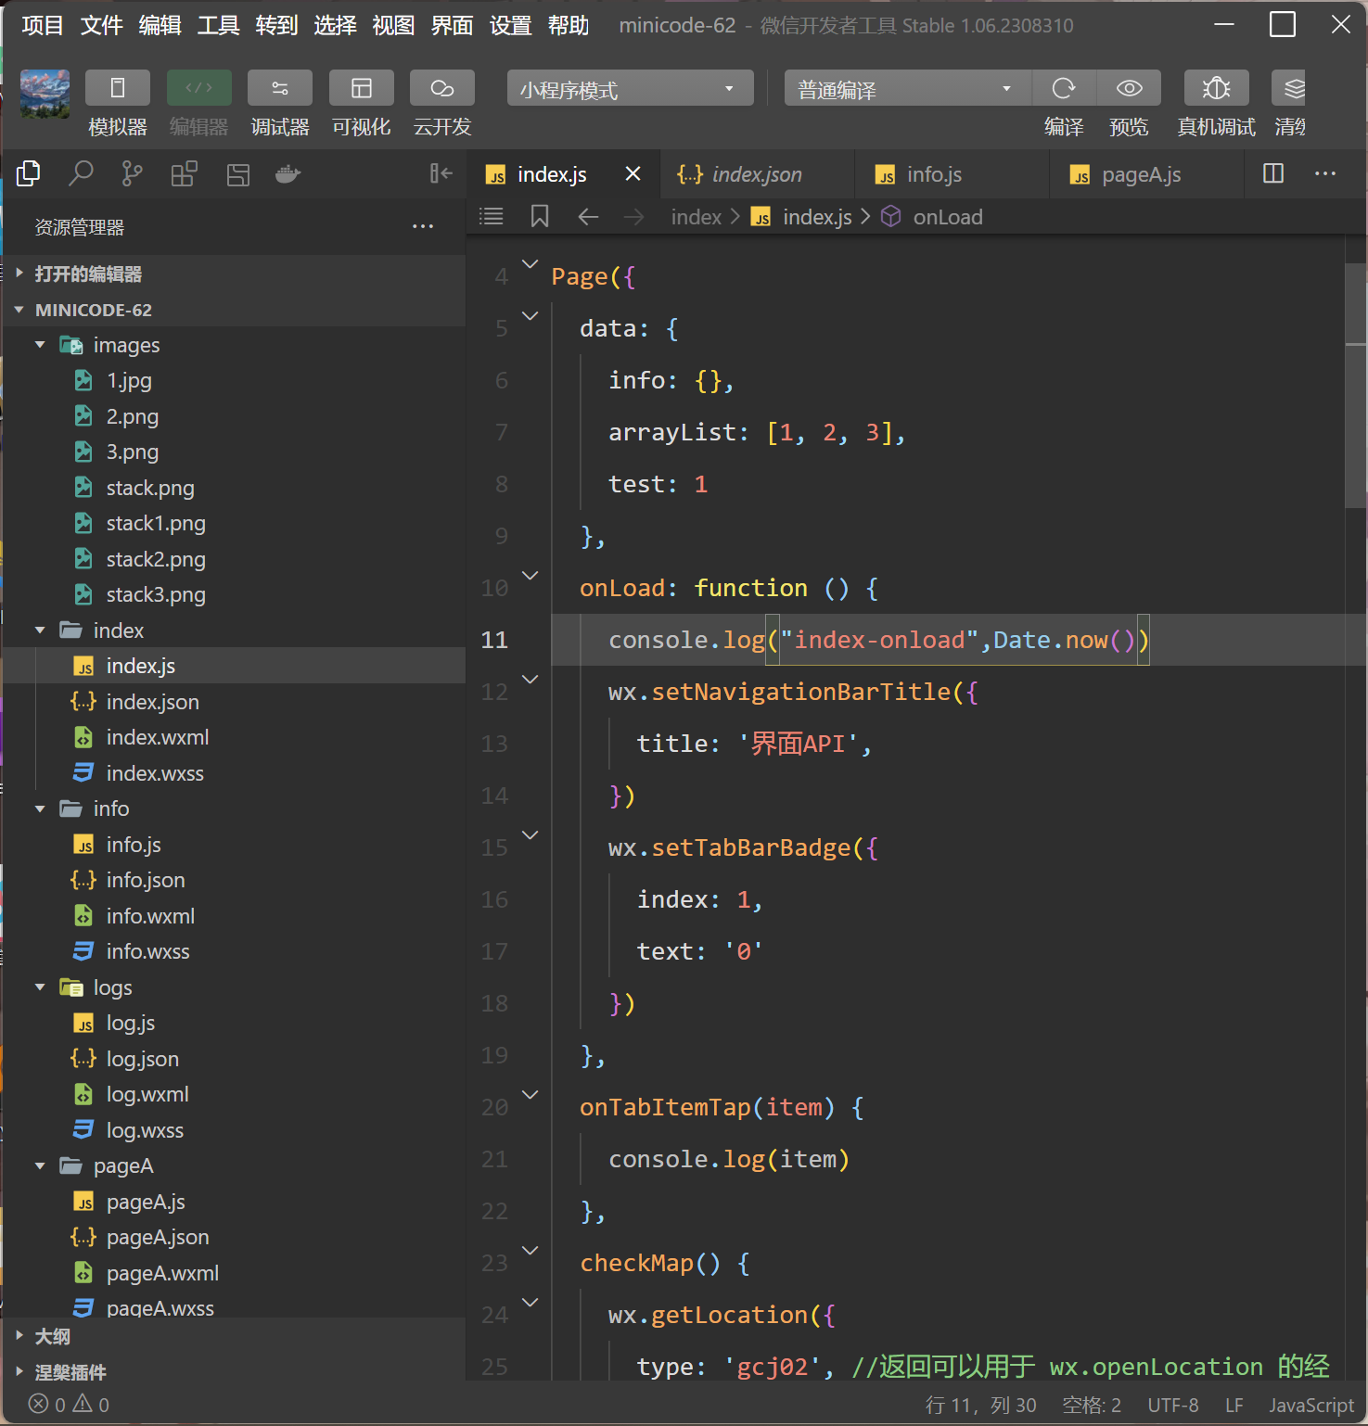
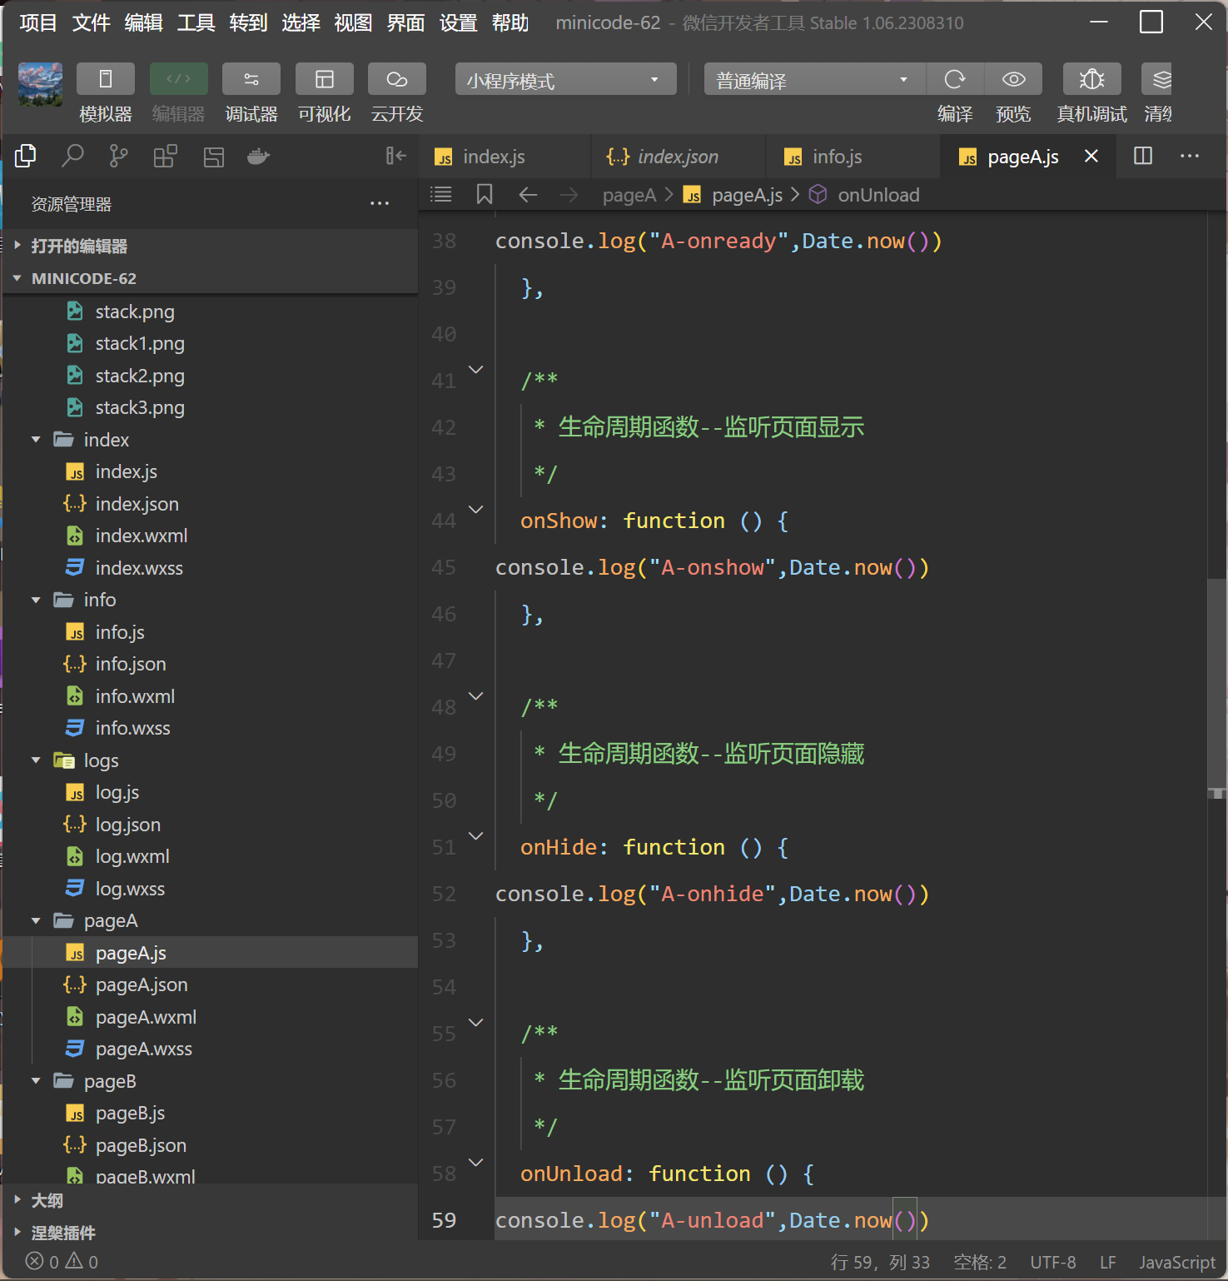
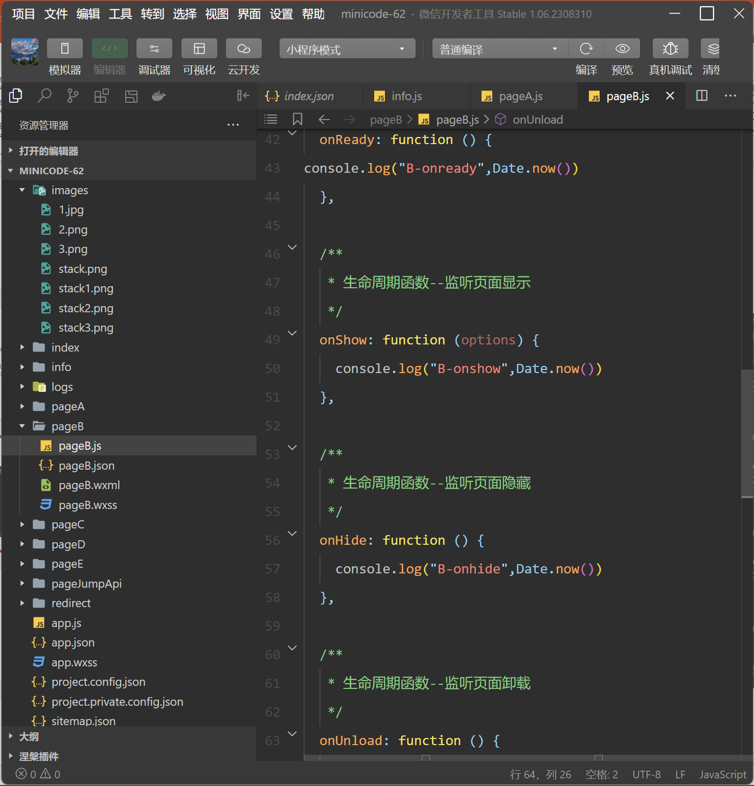
实验代码截图

Slide 5
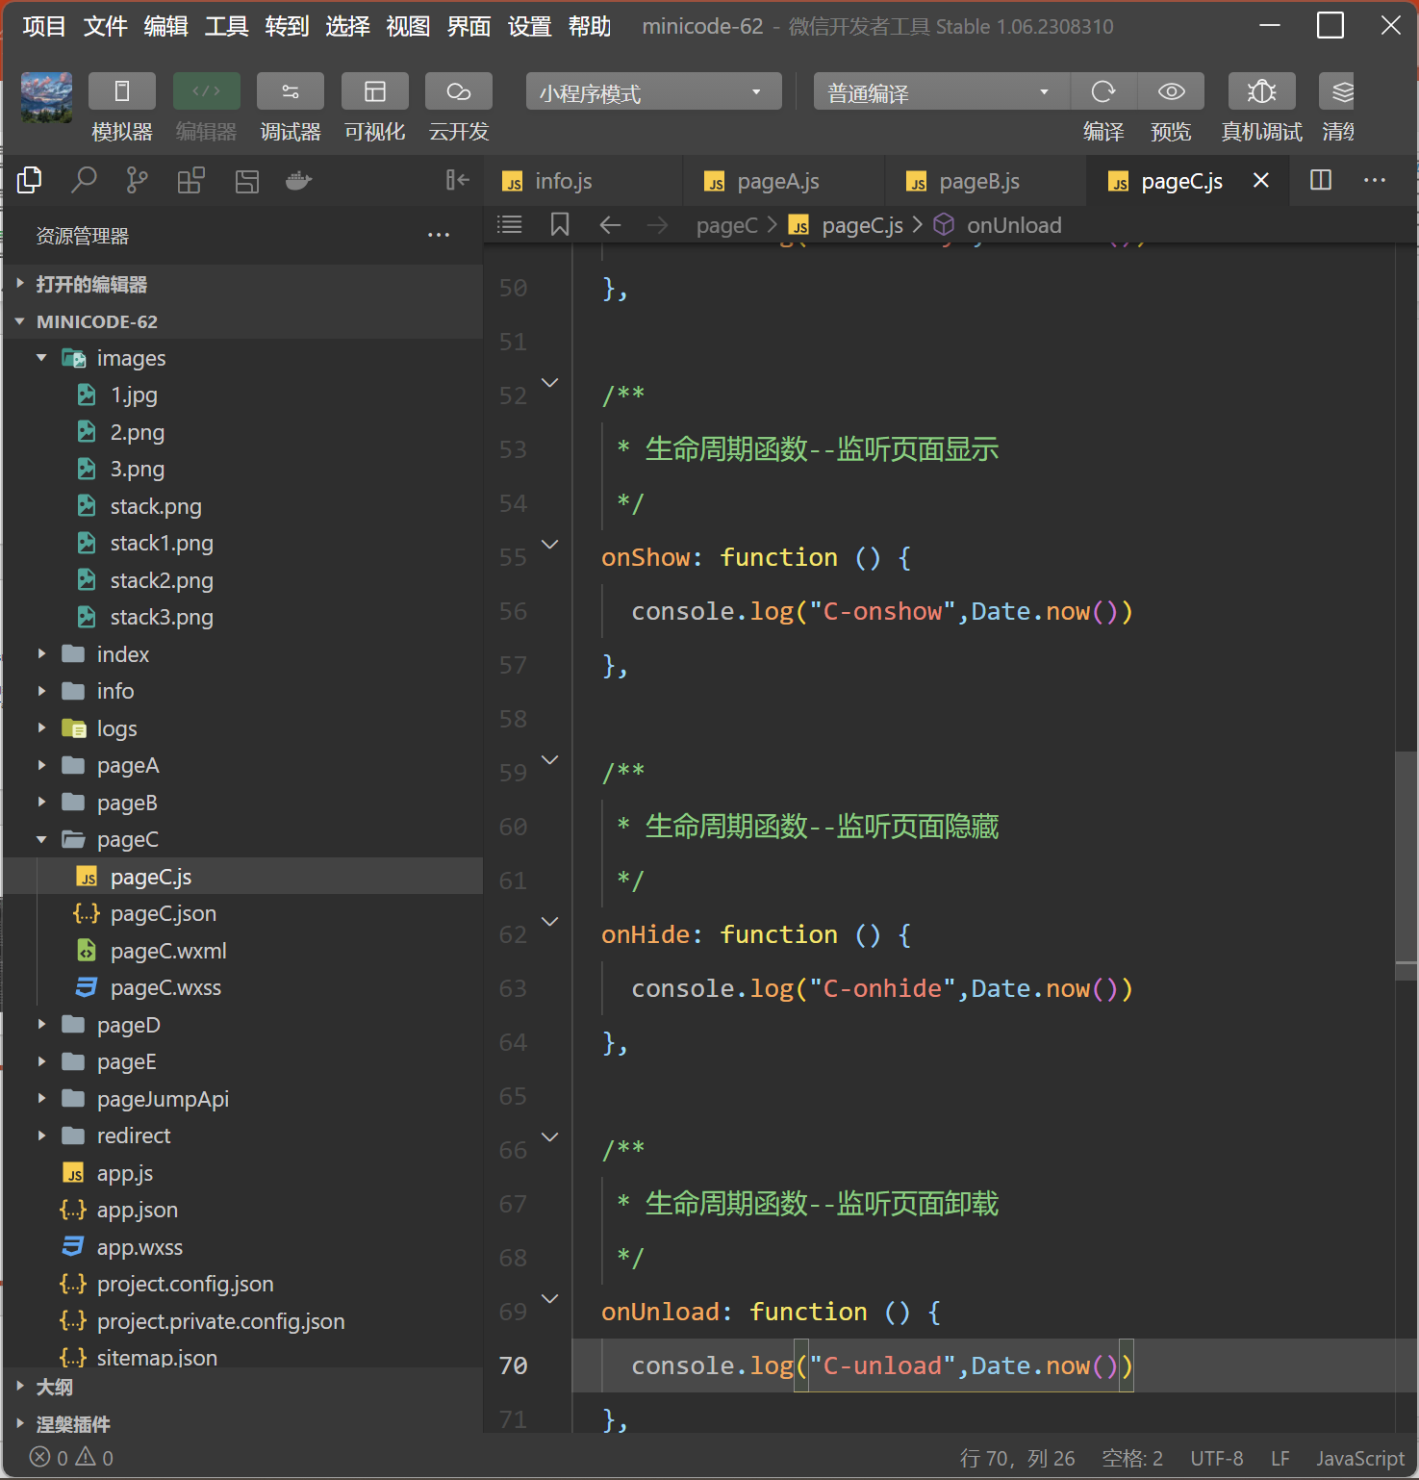
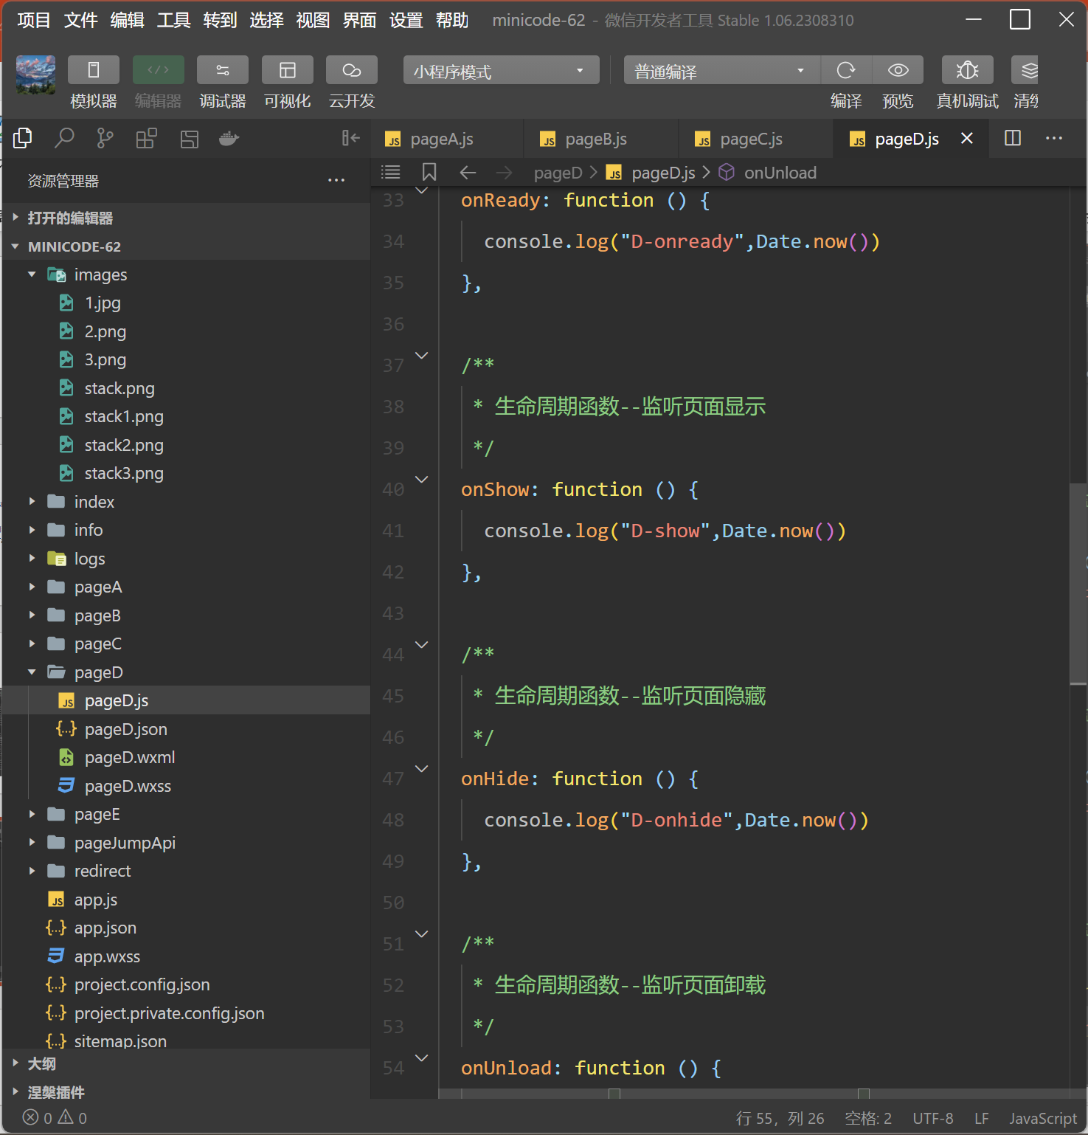
实验代码截图

Slide 6
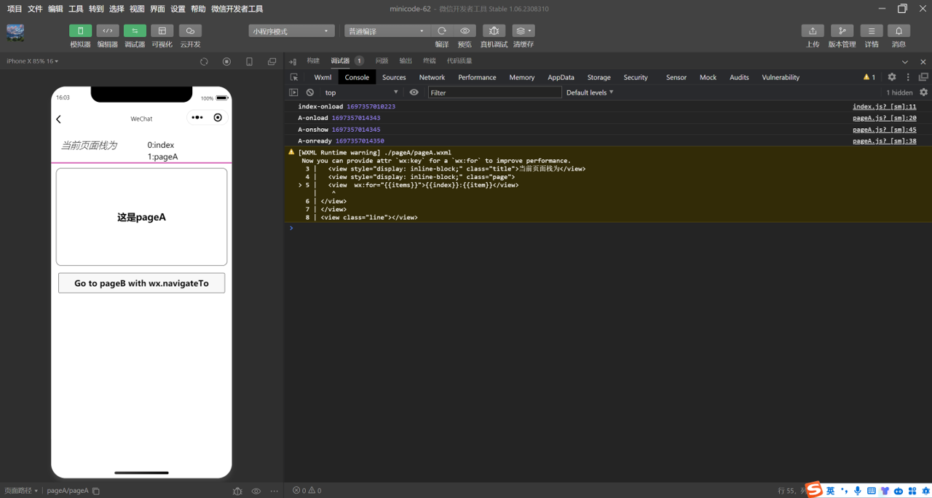
测试结果

Slide 7
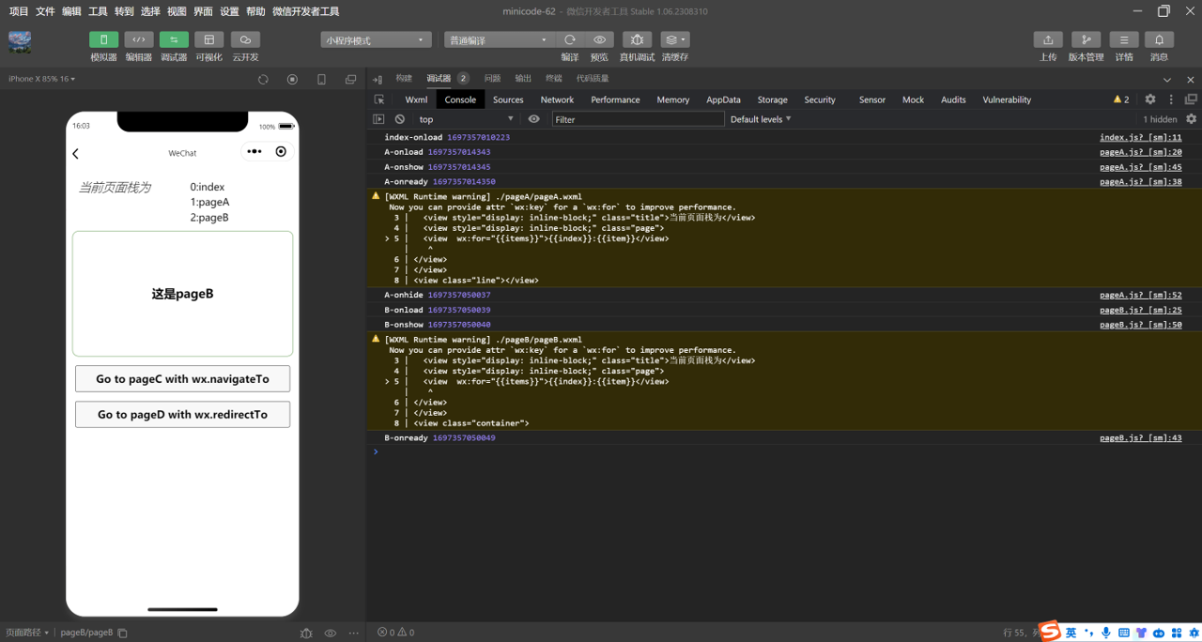
测试结果

Slide 8
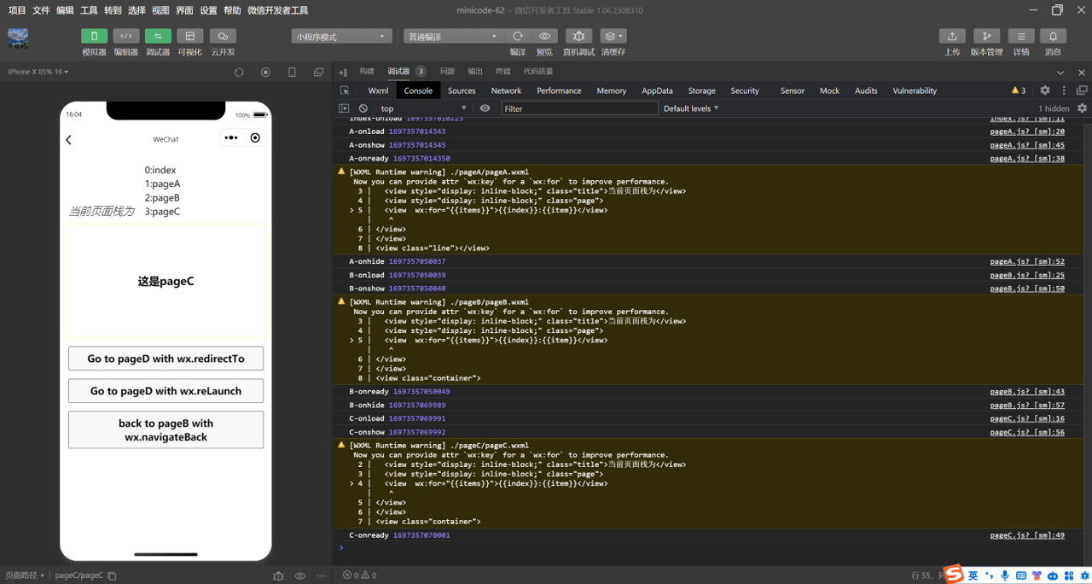
测试结果

Slide 9
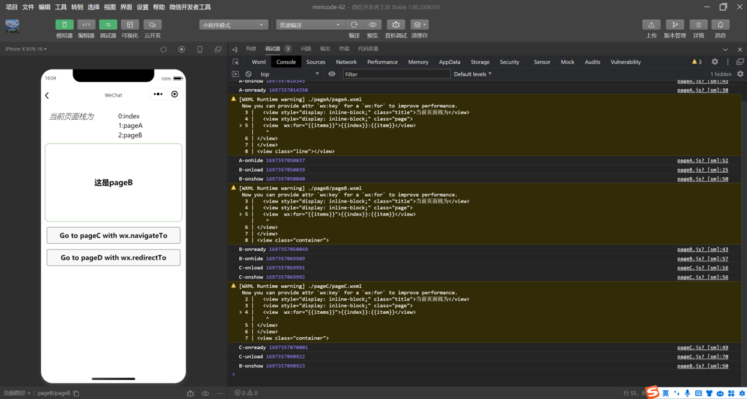
测试结果

Slide 10
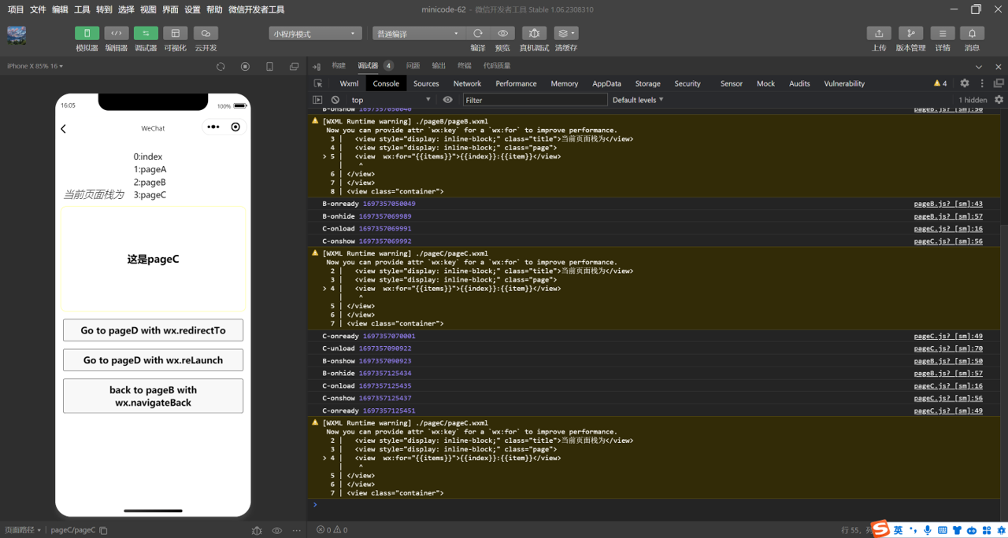
测试结果

Slide 11
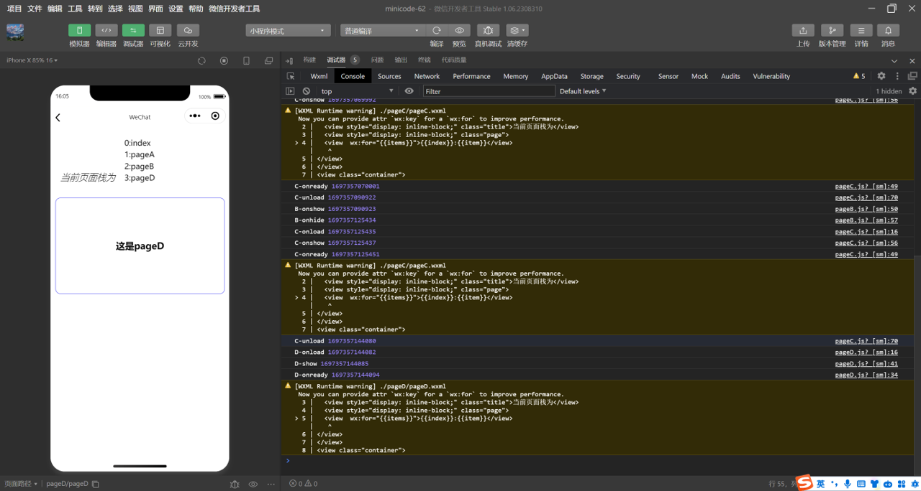
测试结果

Slide 12
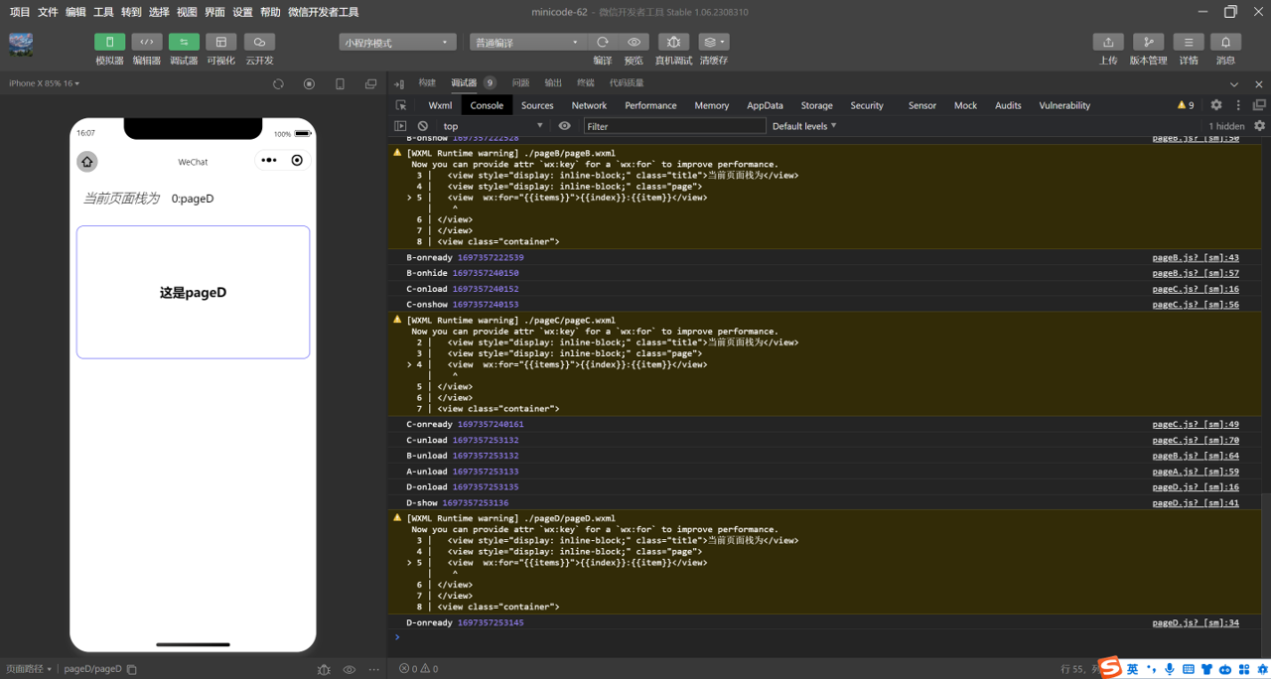
测试结果

Slide 13
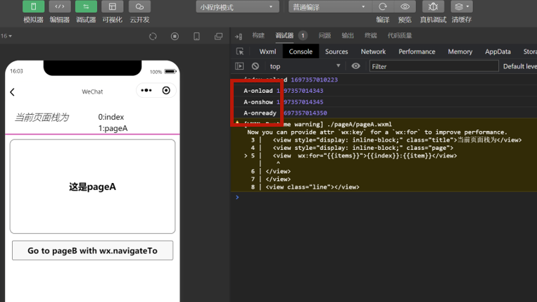
结果分析
在点击进入pageA
onLoad首先加载
//将当前页面载入后台
onShow其次加载
//展示当前页面
onReady最后加载
//查阅后是渲染

Slide 14
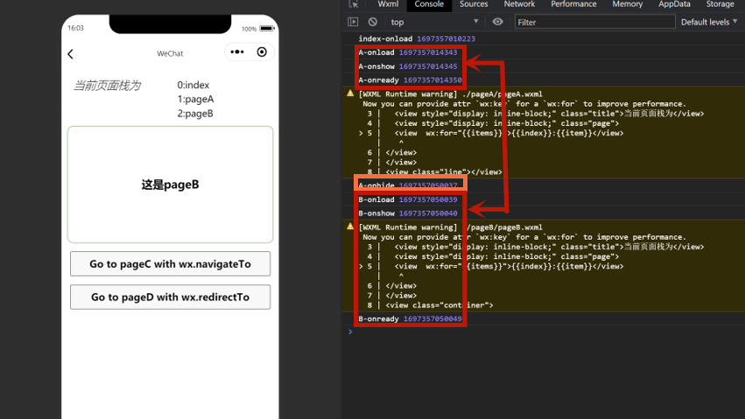
结果分析
选择navigateTo进入下一页面
//类比图层，就是展示一张新的图层
首先pageA的onHide执行
//不将pageA移出后台，只是不在最外层显示
然后重复pageA的加载程序
//第一次打开，加载pageB

Slide 15
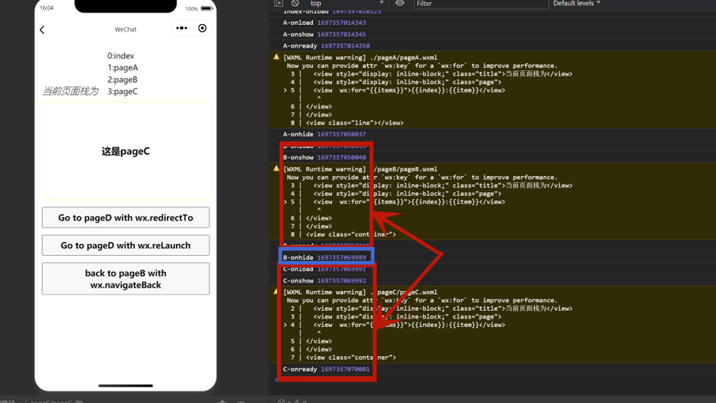
结果分析
再次选择navigateTo 进入pageC
//下一层
如上，pageB的onHide执行
//前台转后台
然后重复pageB的加载程序
//第一次加载

Slide 16
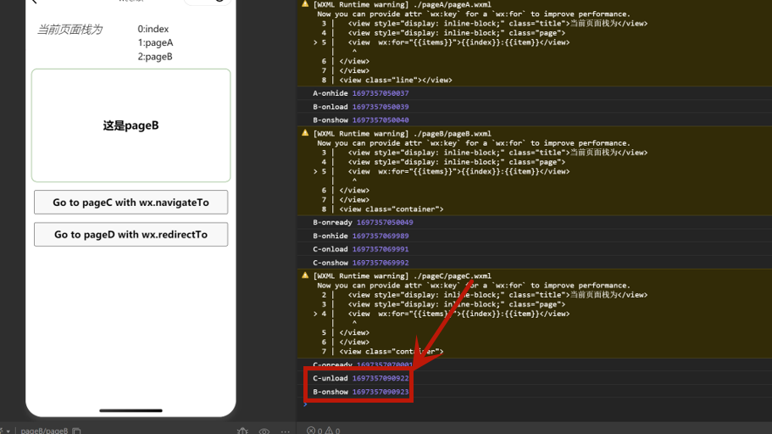
结果分析
点击navigateBack，出现pageB
此时pageC的unLoad先执行
//注意！此时pageC被清出后台
//unLoad是关闭pageC的页面
随后pageB的onShow执行
//pageB此时在后台，用onShow将其切入前台

Slide 17
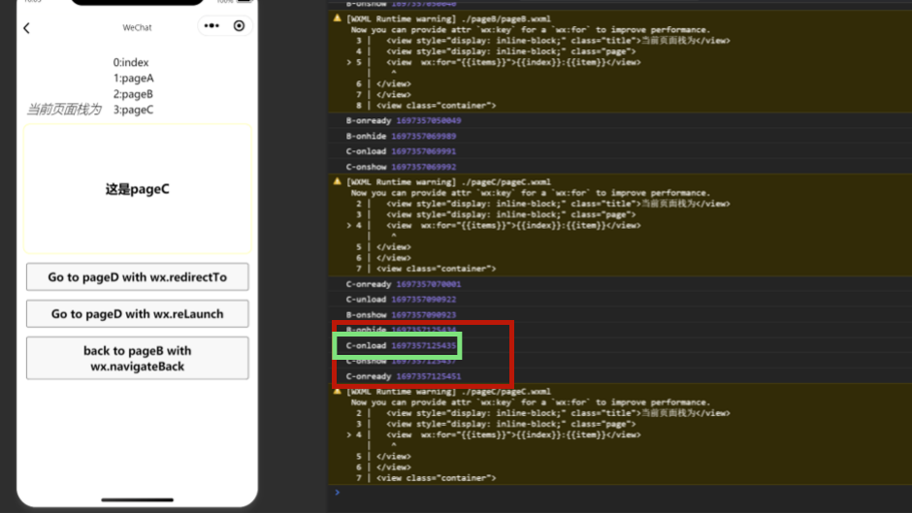
结果分析
首先pageB转入后台
//navigateTo是添加页面
其次pageC加载并切入前台
//重复了第一次加载的过程，说明刚刚确实被清除了——C-onload被执行可以看出

Slide 18
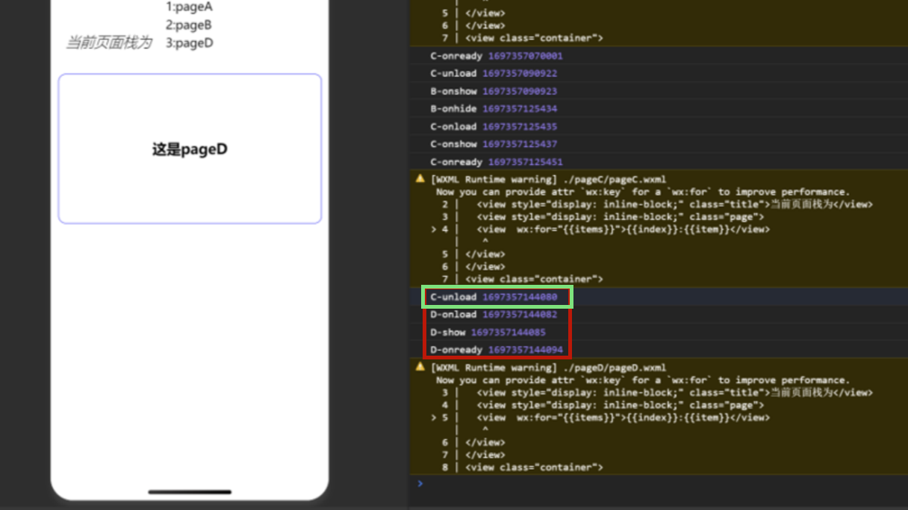
结果分析
这里上一个页面选的是redirectTo
首先，pageC被清出后台
随后pageD加载
//redirectTo是将当前页面清除，然后将新的页面添加到前台

Slide 19
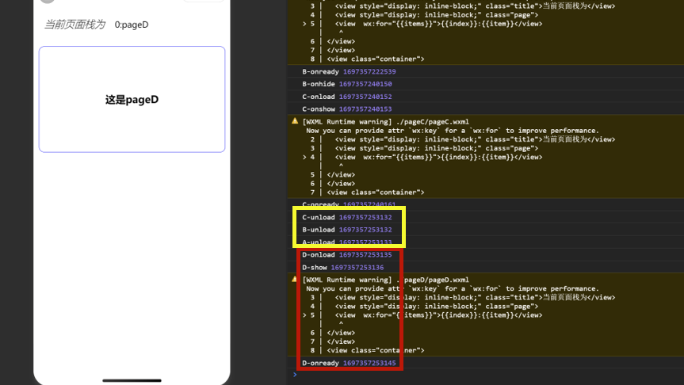
结果分析
这里是一个选的是relaunch
首先,这里将后台的pageA，pageB，pageC清出后台
//这里清出后台的顺序是C，B，A说明是由前到后的栈的顺序清楚的
然后pageD加载

Slide 20
结果分析
经过计算，
onHide与onLoad的时间间隔一般在2ms以内
unLoad与onLoad的时间间隔一般在2ms以内
onLoad与onShow的时间间隔一般在1ms
onShow与onReady的事件间隔在9-10ms
//渲染是一个相对耗内存的操作，而进入加载本身很快

Slide 21
结果分析
1、首先加载页面，触发onLoad，一个页面只会调用一次
2、页面载入后触发onShow，显示页面，每次打开页面都会调用一次
3、首次显示页面，会触发onReady，渲染页面元素和样式，一个页面只会调用一次
4、当小程序后台运行或跳转到其他页面时，触发onHide
5、当小程序有后台进入到前台运行或重新进入页面时，触发onShow
6、当使用redirectTo或关闭当前页返回上一页wx.navigateBack，触发onUnload
7、当使用reLaunch跳转到其他页面时，会清空后台

Slide 22
补充：switchTab

Slide 23
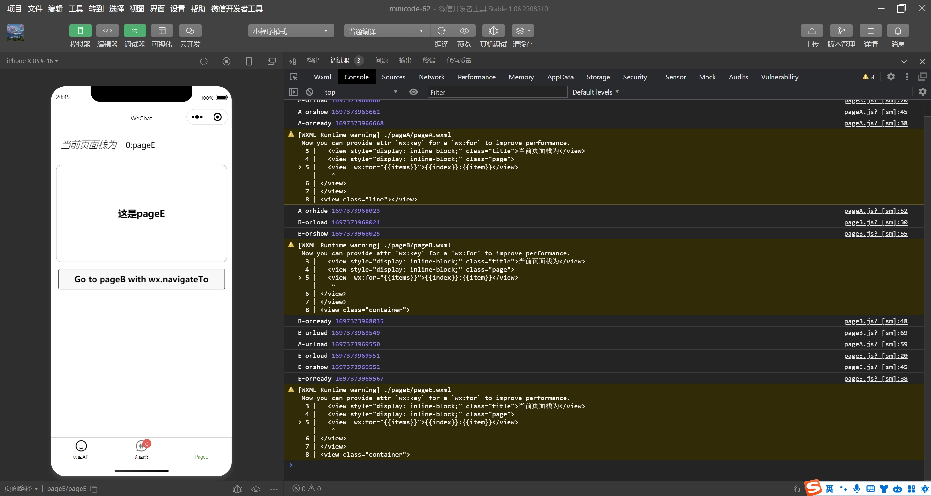
测试结果

Slide 24
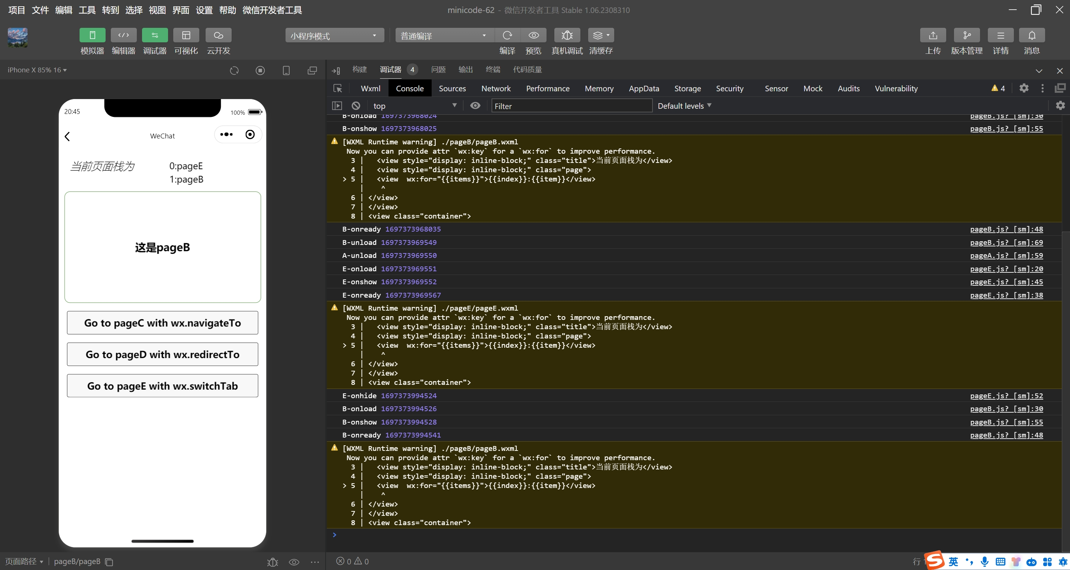
测试结果

Slide 25
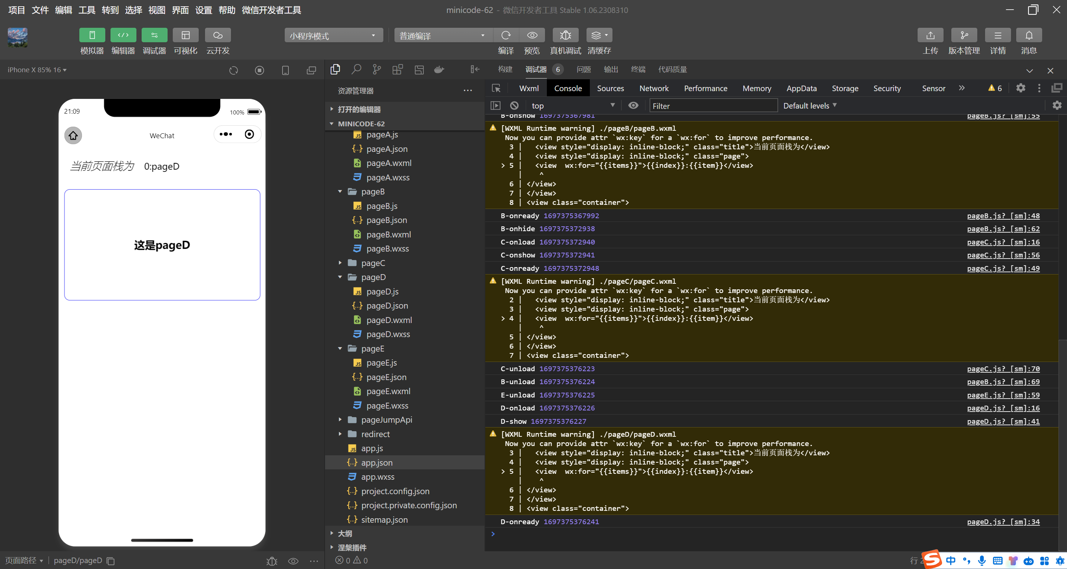
测试结果

Slide 26
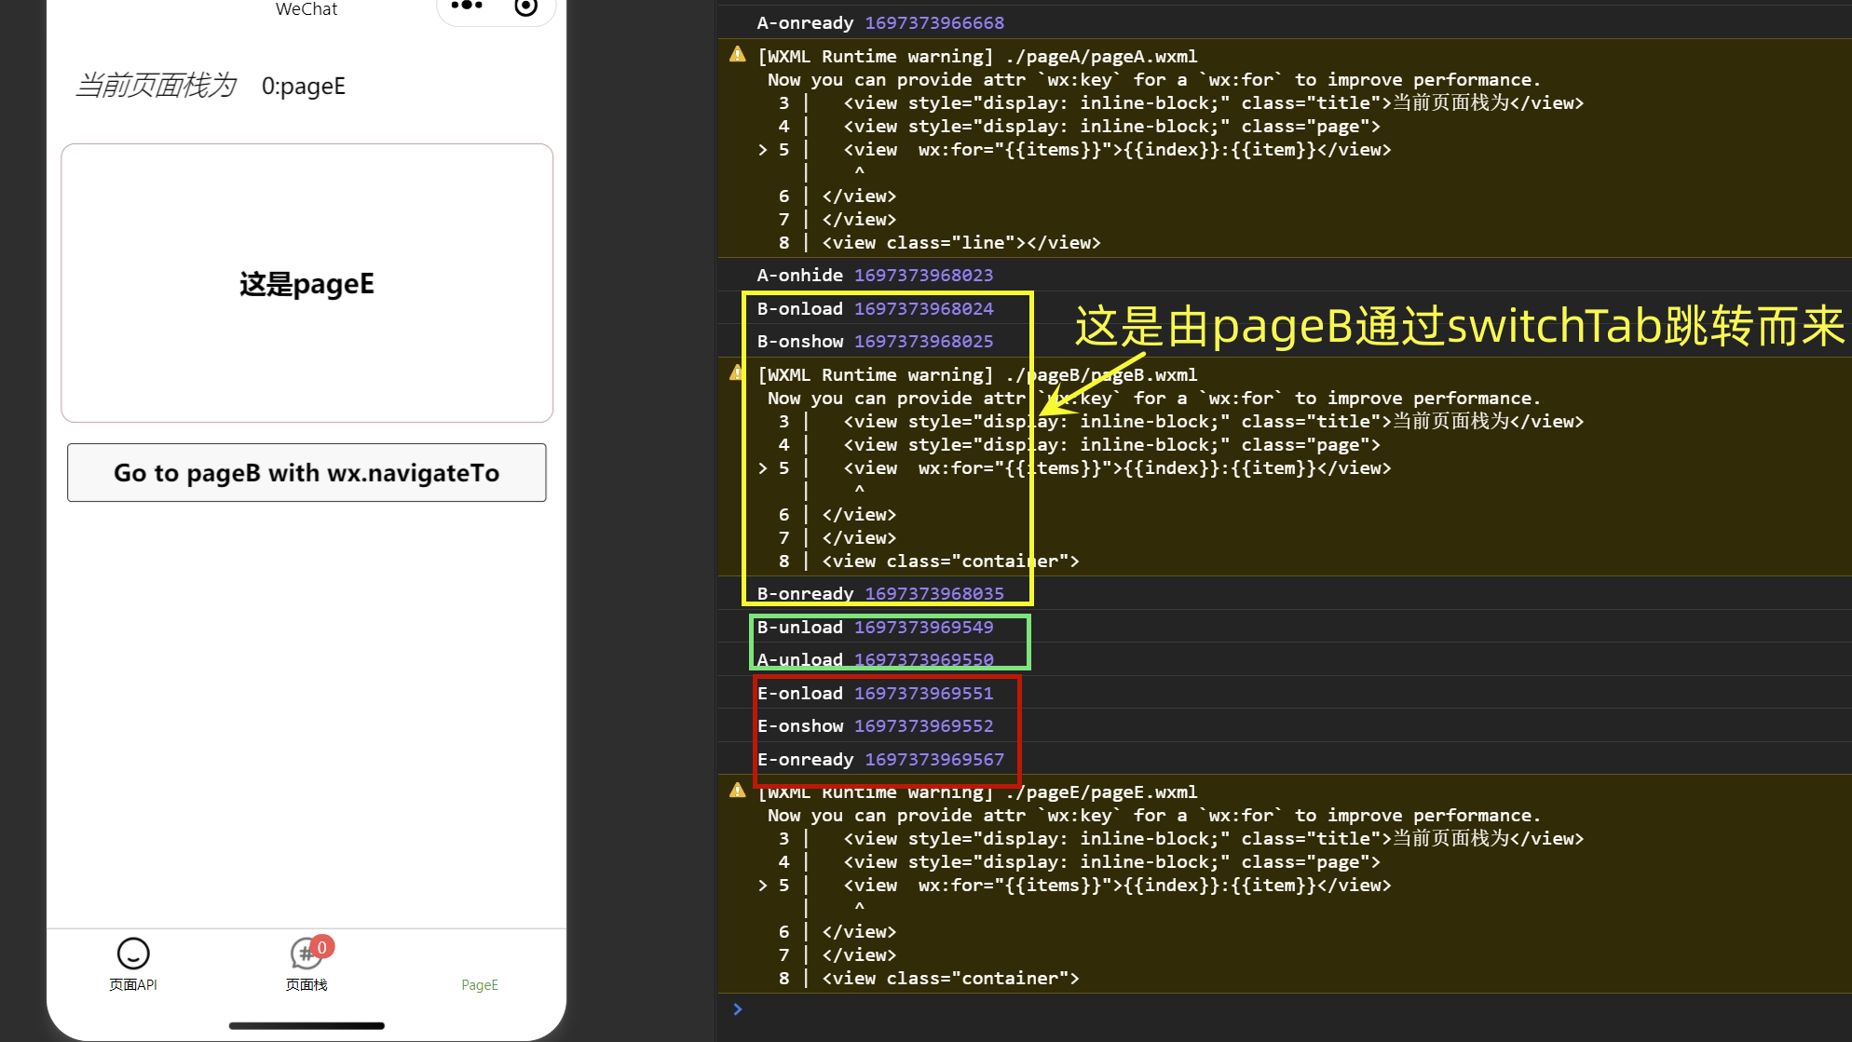
结果分析
首先pageB和pageA被清出后台
然后转到目标页面
//这一点和reLaunch很像

Slide 27
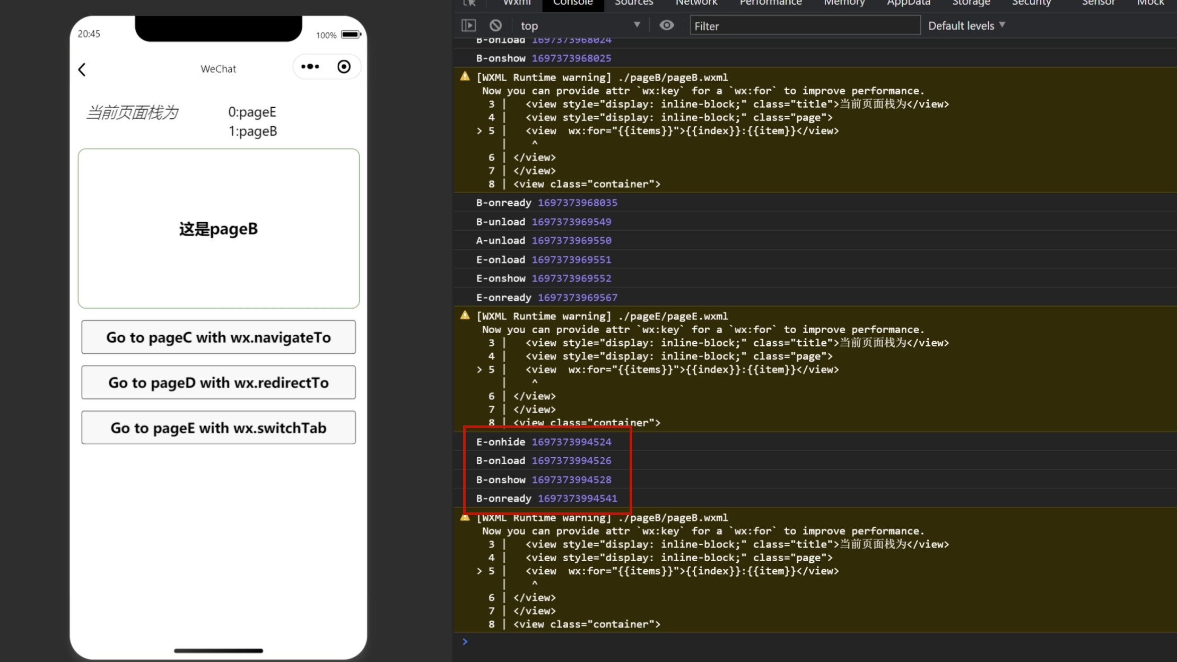
结果分析
从pageE跳转到pageB
首先将pageE转到后台
//说明switchtab切到的页面和index页面是等价的
然后加载pageB
//三件套

Slide 28
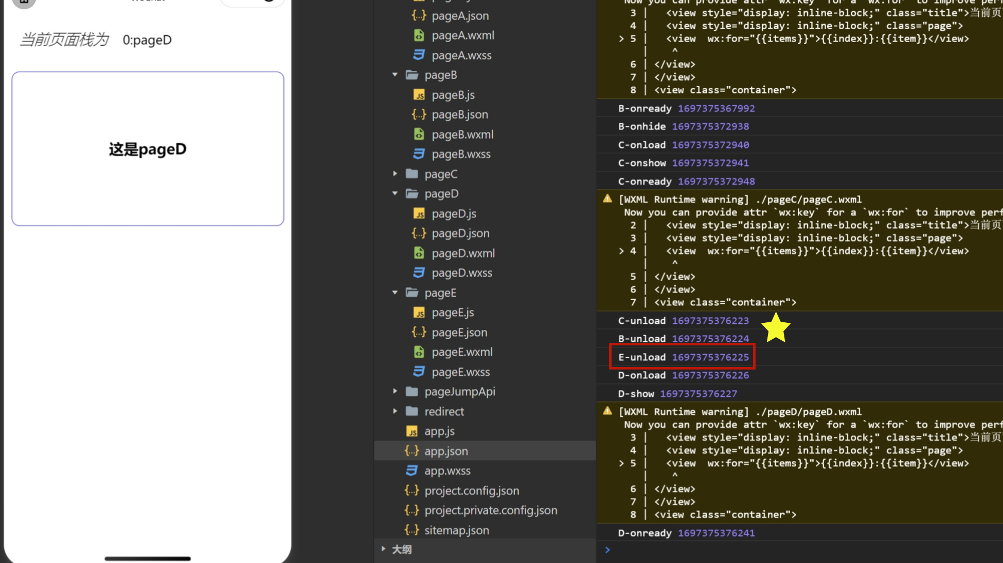
结果分析
这里使用reLaunch更新
发现通过pageE被清出了

Slide 29
结果分析
1、switchTab只能跳转到在app.json中TagBar的list中添加pagePath路径
2、switchTab的机制和reLaunch很像，跳转会清后台
3、switchTab页面会把目标页面放到栈底，但是reLaunch会清除switchTab而把自己的目标页面放到栈底
4、switchTab功能是：跳转到 tabBar 页面，并关闭其他所有非 tabBar 页面。

Slide 30
任务三

Slide 31
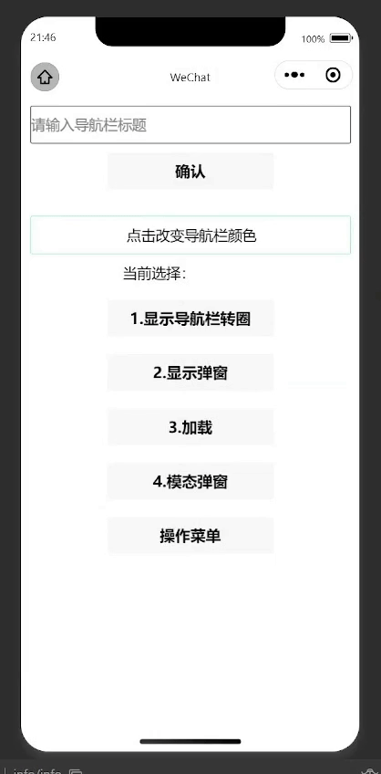
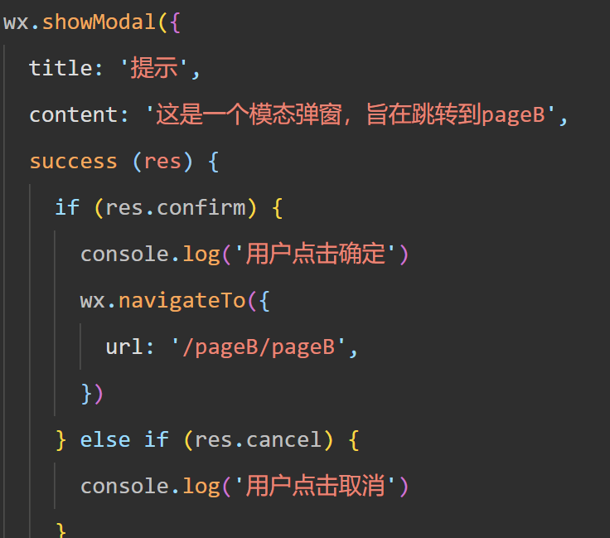
在模态弹窗和菜单栏中实现页面跳转
代码实现：
模态弹窗：

Slide 32
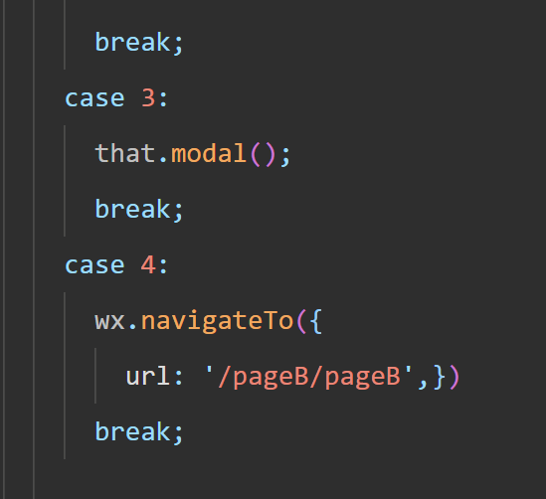
在模态弹窗和菜单栏中实现页面跳转
代码实现：
菜单栏：

Slide 33
感悟
学习是一场永不止步的奇妙旅程。在这个信息爆炸的时代，我们有幸拥有前所未有的机会和资源来自我学习和探索知识。自我学习的过程是一个充满挑战和发现的征途。一开始，我们可能觉得无所适从，迷失在浩瀚的信息海洋中。但慢慢地，随着知识的积累和经验的积累，我们开始建立自己的认知框架，明确自己的学习方向。这种逐步清晰的认知让我们更有信心，更有动力去探索更深层次的知识。通过自我学习，我发现知识的广度和深度是无限的。每一个领域都有着自己的独特之处，每一本书、每一篇文章都可能带来新的启发。学习不仅是为了解决当下问题，更是为了拓展自己的视野，提高自己的解决问题的能力。另外，自我学习也教会了我持之以恒、不断进步的品质。在学习的过程中，遇到困难和挫折是不可避免的。但正是这些挑战让我更加坚定了学习的决心，让我懂得了只有不断努力，才能够克服困难，取得进步。自我学习的过程不仅让我丰富了知识，还让我收获了成就感和满足感。当我能够理解一些复杂的概念，解决一些困难的问题时，我会感到一种说不出的快乐和自豪。这种成就感让我更加热爱学习，愿意不断投入其中。总的来说，自我学习是一种宝贵的财富，它不仅丰富了我的知识，也塑造了我的品格。在未来的日子里，我愿意继续保持这种探索精神，不断学习、不断进步。学无止境，人生不息，让我们一起走向更高的山川，更辽阔的海洋。

Slide 34
谢谢老师

